Slide 1
Разработка веб-сайтов с использованием HTML, CSS и JavaScript
Тренер: Гасилов Михаил
Занятие 1

Slide 2
Организационное собрание
https://youtu.be/4ps4AJtBHd8

Slide 3
План занятия
Знакомство
Что такое HTML, CSS и JavaScript
Роль каждой технологии в веб-разработке
Структура HTML-документа
Среда разработки
Основные понятия Git
Установка и настройка Git
Создание репозитория
Базовые команды (add, commit, push, pull)

Slide 4


Гасилов Михаил
Опыт работы:
инженер-электроник;
системный администратор;
фронтенд разработчик
Образование:
ГТЭК ПОИТ (техник-программист)
БГУИР ПОИТ (инженер-программист)
Тренер IT Academy с 2021 года
Контакты @mishok_gml

Slide 5


Давайте знакомиться
Представьтесь
Расскажите о вашем бэкграунде
Как зовут?
Пробовал(а) программирование раньше?
Почему frontend?
Ожидания от курса

Slide 6
Чат группы

Slide 7

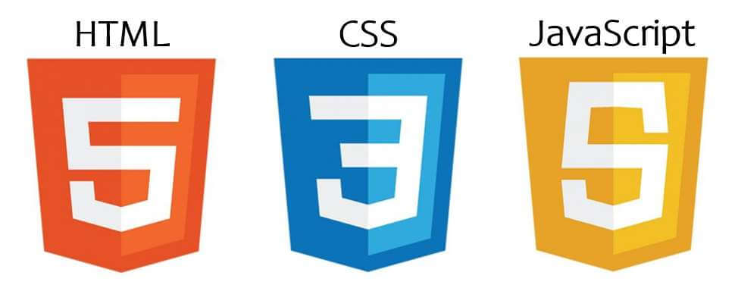
Структура курса
Блок 1 | Блок 2 | Блок 3

Slide 8
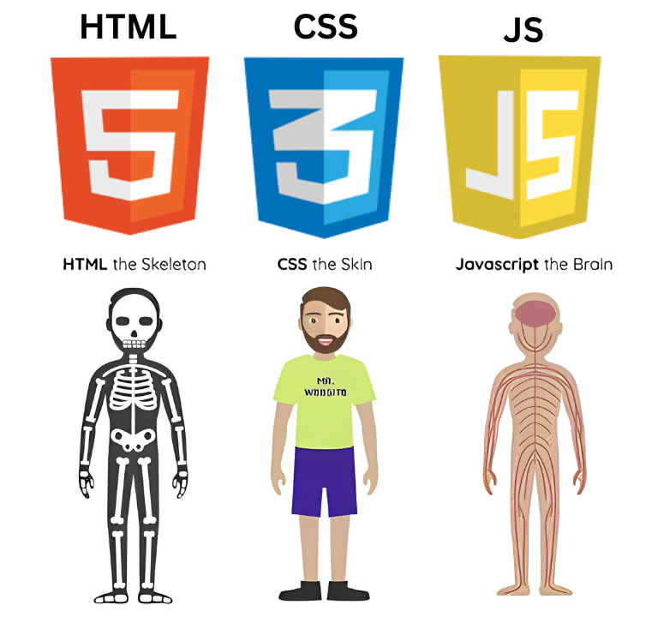

Slide 9
<!doctype html>
<html lang="en">
<head>
<meta charset="UTF-8">
<meta name="viewport"
content="width=device-width, user-scalable=no, initial-scale=1.0, maximum-scale=1.0, minimum-scale=1.0">
<meta http-equiv="X-UA-Compatible" content="ie=edge">
<title>Document</title>
</head>
<body>
Контент
</body>
</html>

Slide 10
* {
margin: 0;
padding: 0;
box-sizing: border-box;
}
.wrapper {
border-radius: 5px;
background-color: bisque;
padding: 5px;
}
#content {
border-radius: 5px;
background-color: cornsilk;
padding: 5px;
position: relative;
}

Slide 11
function deleteSavedRequest(id) {
fetch(`/delete-request/${id}`, {
method: 'DELETE',
headers: {
'Content-Type': 'application/json'
},
}).then(res => res.json()).then(res => renderSavedRequests(res))
}

Slide 12
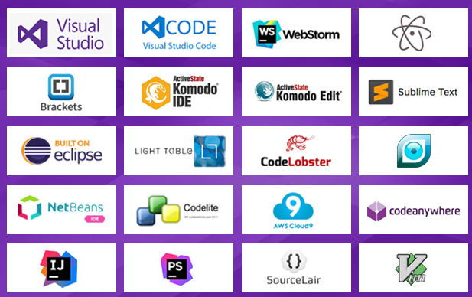
WebStorm
PyCharm
IntelliJ IDEA
PhpStorm
Visual Studio Code
Visual Studio
Sublime Text
Eclipse
Atom
Apache NetBeans
Vim

Slide 13


Slide 14
Домашнее задание
Зарегистрироваться на GitHub. Создать репозиторий. Добавить в коллабораторы mhasilau и установить в качестве ревьюера на пулл реквест. В ПР можно добавить HTML страничку или текстовый документ с описанием репозитория

Slide 15
Полезные ссылки
Введение в веб-разработку Введение в веб-разработку
Введение в Git
Основы работы с Git

